Slide 1
Fahrzeug-informations- Display
Analoger Tachometer, digitaler tageskilometerzähler, Bewegungsrichtung

Slide 2
Gliederung
Bekanntmachung
Durchblick
Kaufentscheidung

Slide 3
1. Bekanntmachung
Motivation
Idee
Unterstützung seit der Frühkindlichen Entwicklung

Slide 4
2. Durchblick
Modularer Aufbau
Vorgehensweise zur Erstellung und Auslesen von Bibliotheken
Lösung des Echtzeitproblems

Slide 5





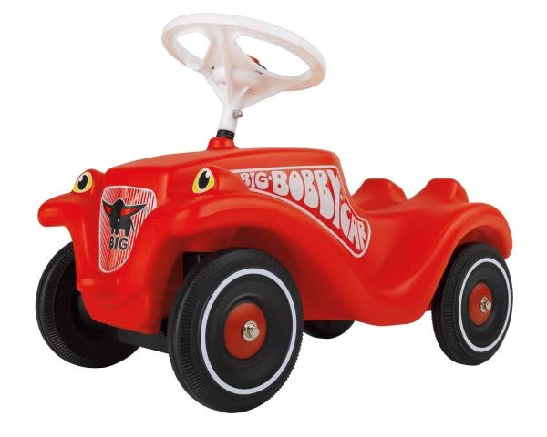
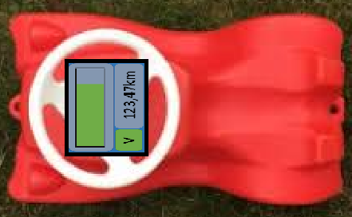
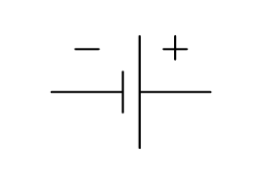
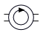
Modularer Aufbau Phase 1

Slide 6
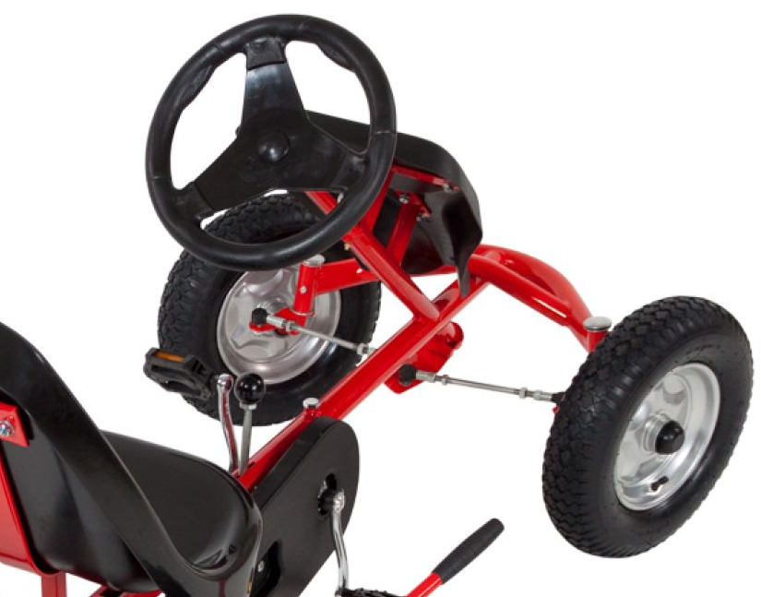
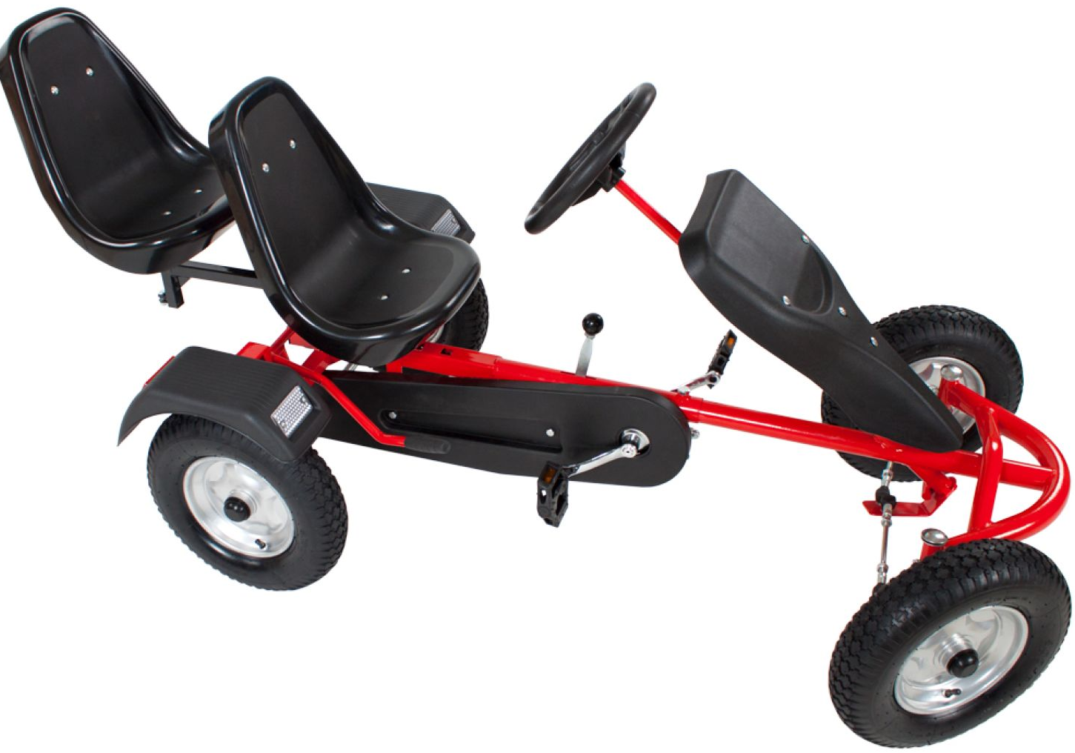
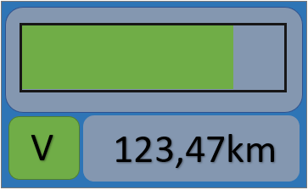
Modularer Aufbau Phase 2

Slide 7
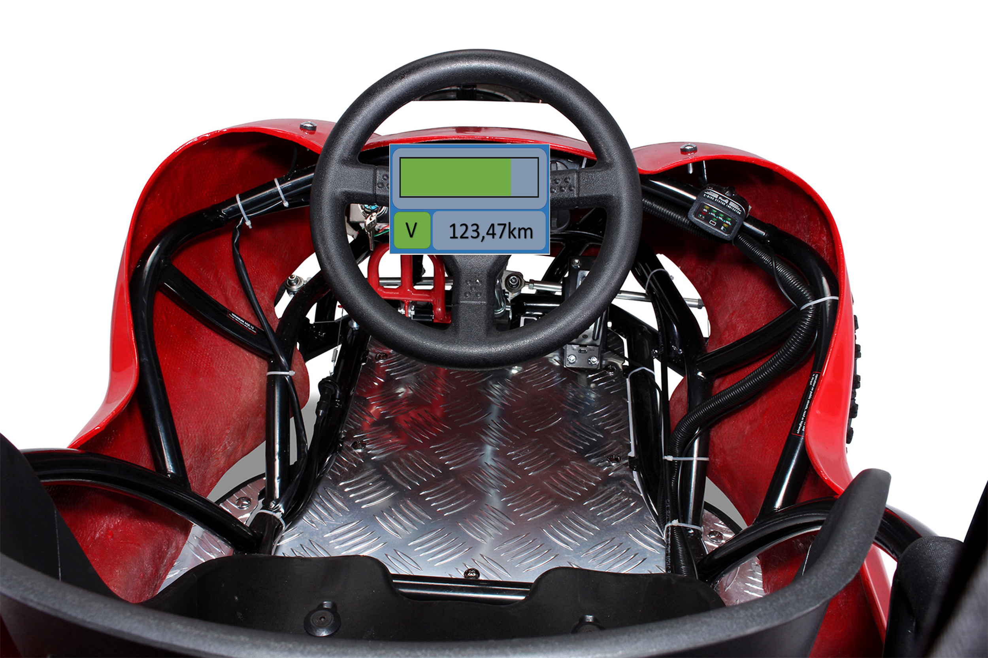
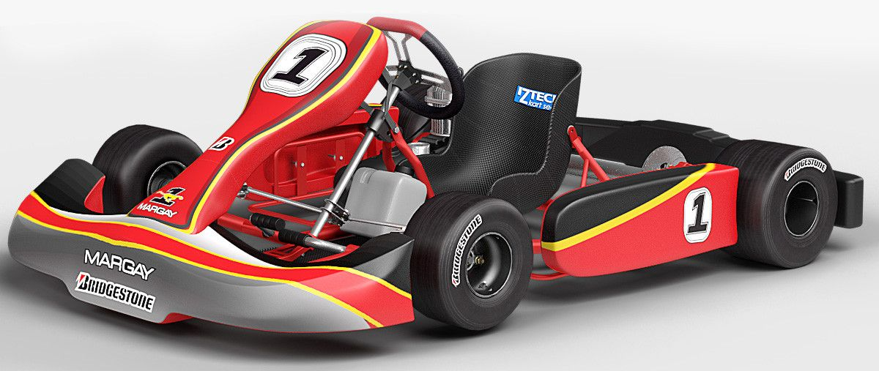
Modularer Aufbau Phase 3

Slide 8
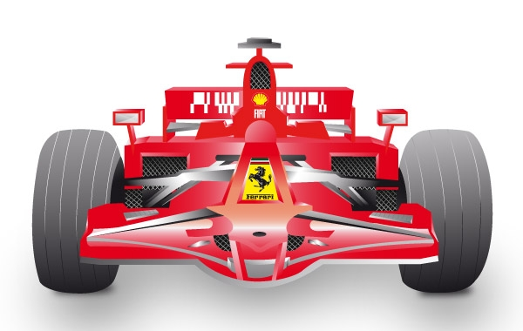

Modularer Aufbau Phase 4

Slide 9
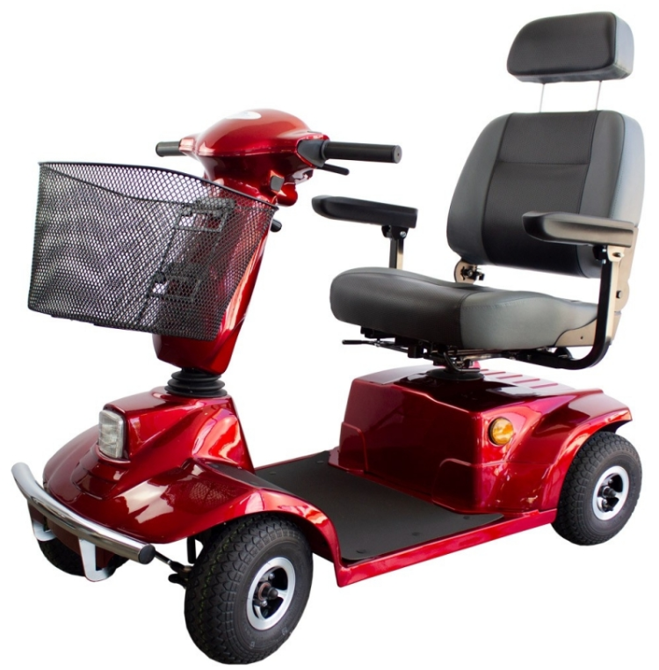

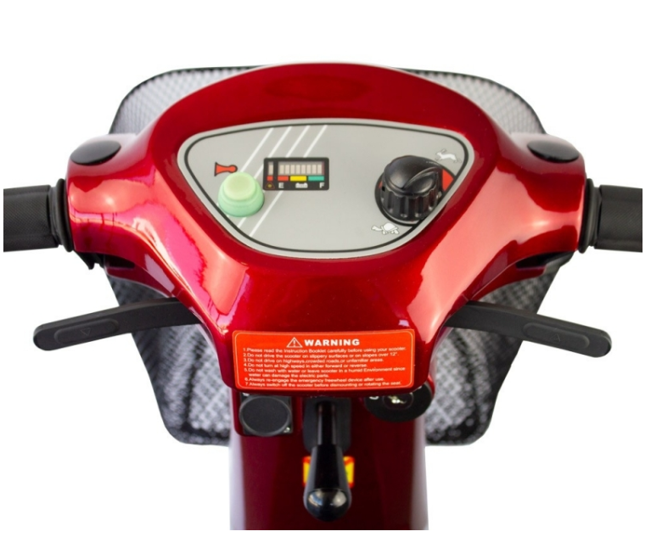
Modularer Aufbau Phase 5

Slide 10
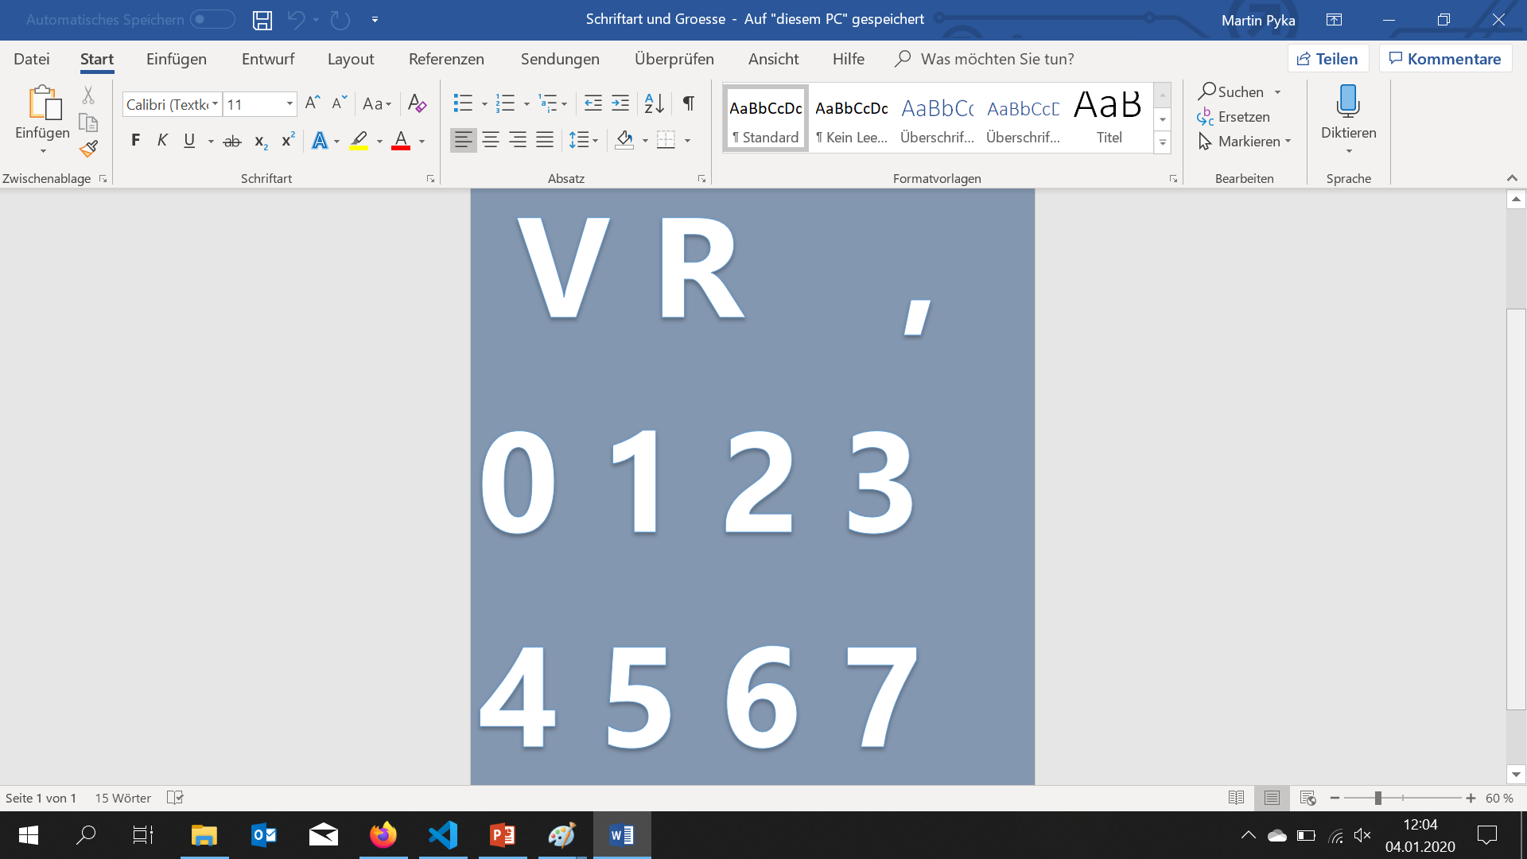
Erstellen und Auslesen von Bibliotheken

Slide 11
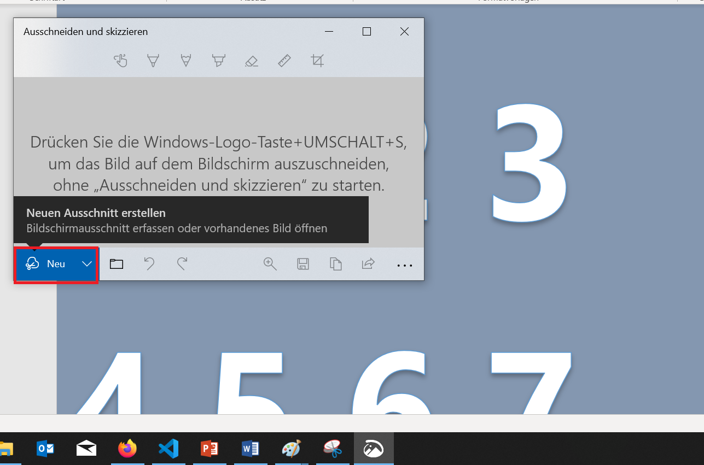
Schriftart

Slide 12
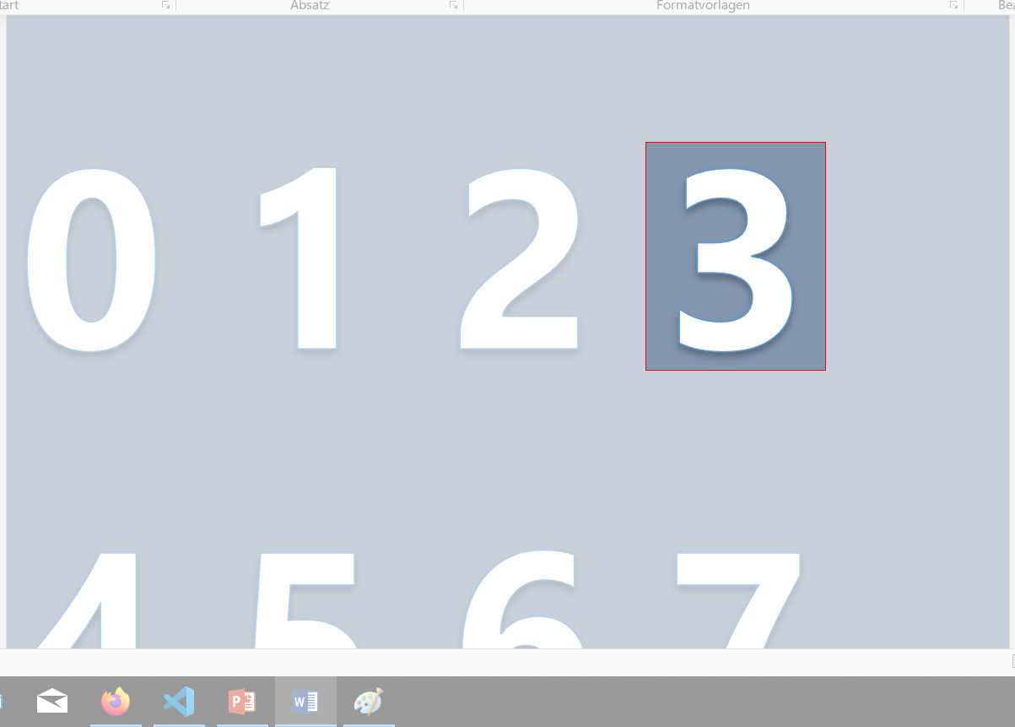
Ausschneiden

Slide 13
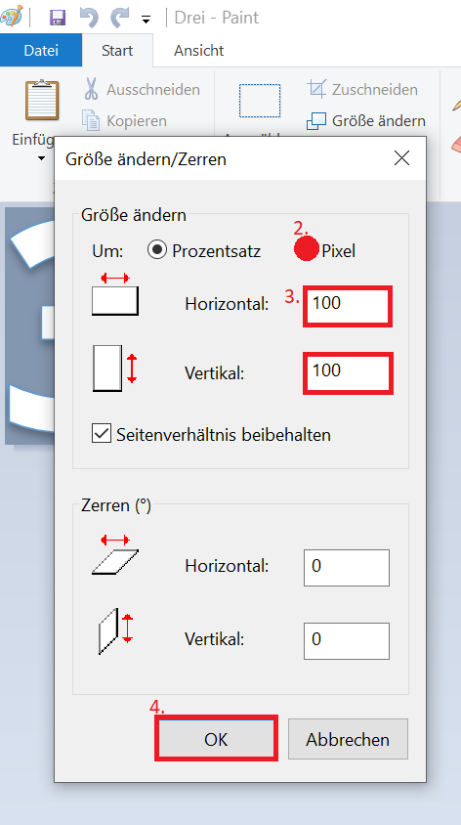
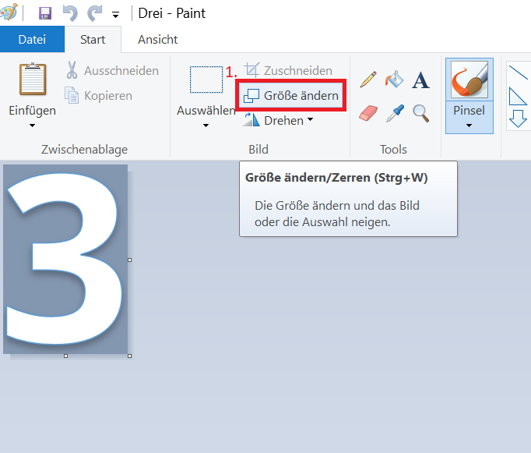
Skalieren

Slide 14
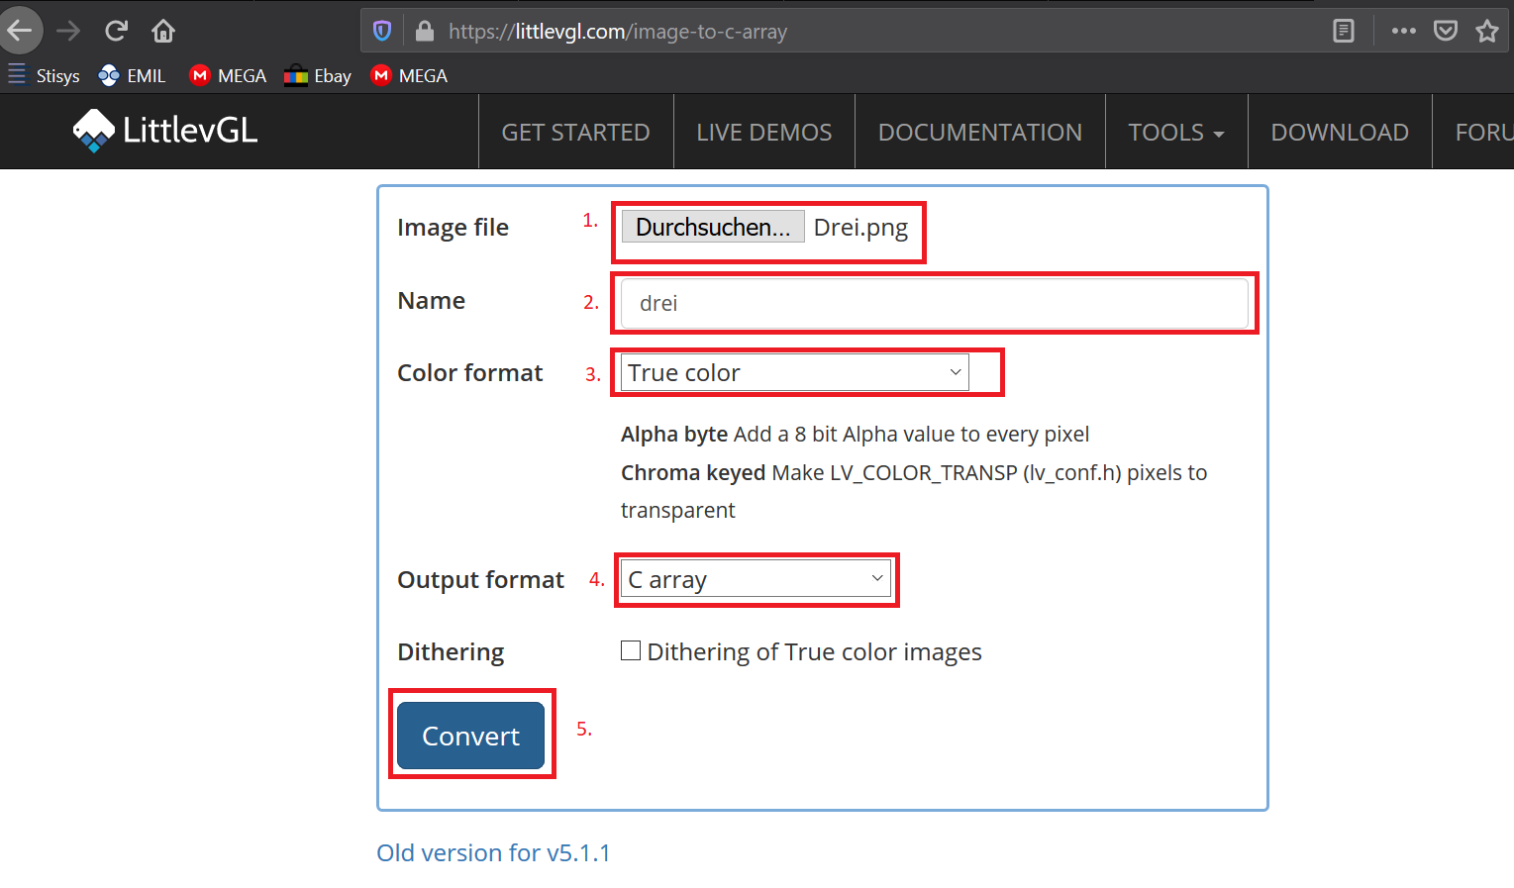
Konvertieren

Slide 15
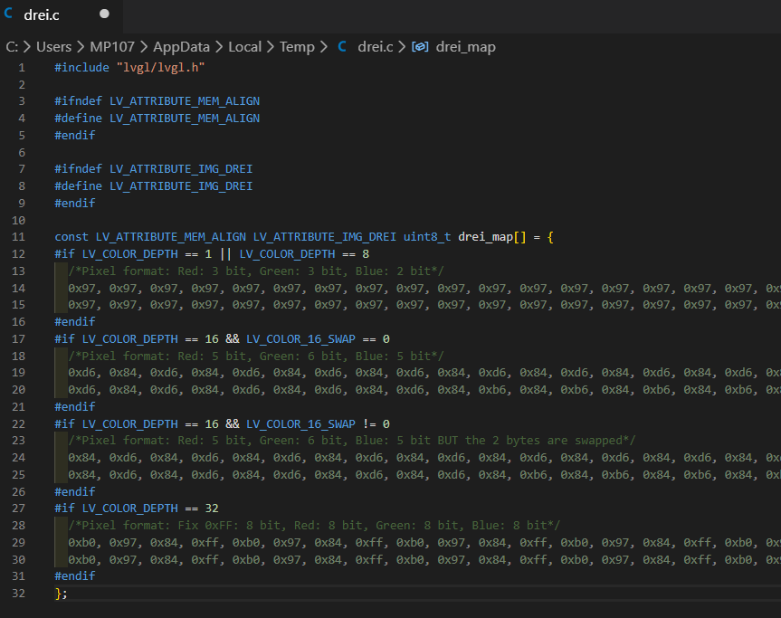
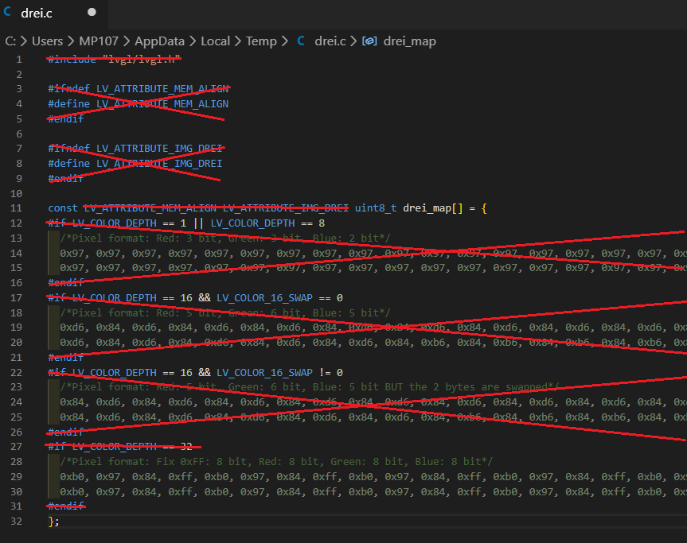
Anpassen der Datei

Slide 16
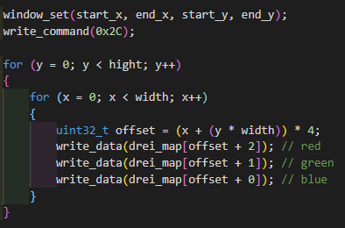
Auslesen

Slide 17
3. Kaufentscheidung
Darstellung
Individuelle Anpassung

Slide 18
Quellenverzeichnis
Gokart 2 Sitzer: https://www.tectake.de/go-kart-2-sitzer-800026
Vettel: https://www.auto-motor-und-sport.de/sebastian-vettel/
BobbyCar: https://www.big.de/de/produkte/big-bobby-car/big-new-bobby-car/big-new-bobby-car-rot-800056200/

